Slide 1

高等数学学习笔记
——学习方法与知识点例题整理
北京大学数学科学学院2017级博士生 金子捷

Slide 2


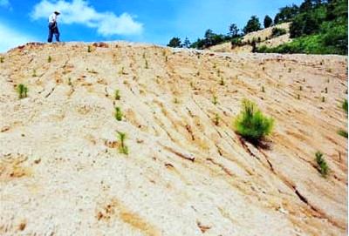
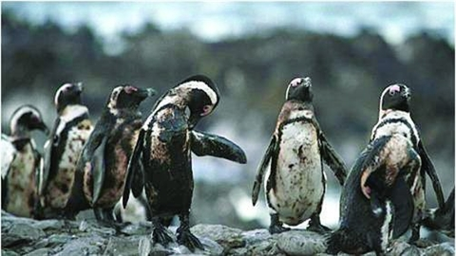
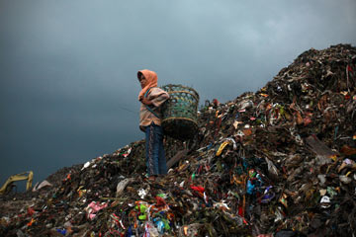
目录|Contents
01
为什么学高数
在学习知识的过程中，我们学会如何处理和分析信息，疏通逻辑
从学习中成长
02
如何学高数
03
知识点归纳
04
例题分析

Slide 3
一、为什么学高数
学高数来买菜？

Slide 4
为什么学数学
基本的理性思考：陈述之间的因果关系
基本的数学常识：不要做出违背数学规律的结论
其它课程的基础

Slide 5
二、怎样学高数
刷题还是背公式？

Slide 6
怎样学高数
学习到知识，能够会做题。考试拿到好成绩
回忆高中数学的学习方法，可借鉴
记住定理，公式。认真做好书本上的每一道例题和习题。刷有详细解答过程的习题集，看看自己做的和解答有什么区别。
总结做题的时候遇到的所有技巧套路

Slide 7
怎样学高数
把高数作为一个基本的数学工具
梳理每个章节的基本知识点，理解知识点之间的联系（给出框架）
尝试理解定理本身和证明的思路
思考在其它领域的应用

Slide 8
怎样学高数
学习基本原理和体系
定义，定理，推论牢记。理解定理的每个条件起什么作用，思考如果去掉这个条件，为什么定理不成立，能否举出反例？
掌握定理的证明，明确证明的思路和技巧，并且能够在其它类似的定理中应用该思路来证明。
阅读体系更加完善的书籍，从更本质更合理的角度去建立知识体系

Slide 9
怎样学高数：常见问题
1. 说起定义和定理我知道，但是做题的时候就不知道应该怎么用
2. 我到底应该花多少时间来学高数？学习知识和做题应该怎么分配时间？
3.上课听不懂怎么办？跟不上节奏怎么办？
4. 有些基础知识我不懂怎么办？
5. 考试怎样拿高分？
6. 我在心里知道题应该怎么做，但是写出来的时候逻辑混乱不知如何表达
Notes:
1.你真的知道了吗？你真的理解了吗？
2. 看你的需求是什么？看这门课程对你的挑战有多大。知识点和做题的话看你的目的。应付考试就大量刷题，想学习到思想的就去证定理。
3. 千万不要分心，分心5分钟，浪费整节课。分心三次课，浪费一学期。跟不上就先承认结果继续往下走，等下课再思考。
4. 补啊。反证法，数学归纳法，定理的否定。三角函数公式，向量相关的知识。等等
5. 考试里80分的题都是基础的，书本上蓝书都会了就很轻松。还有15分一点点难，需要你去稍微思考总结的，考察你是否真正理解了知识和掌握解题方法。剩下5分看运气的。所以要先保证基础题不要错，就先认认真真做作业，每次做完作业及时对答案，及时订正，写反思。
6.你先写出来，然后看看每句话对不对。然后看看前后的论述是否有逻辑关系的连接，是否紧密。

Slide 10
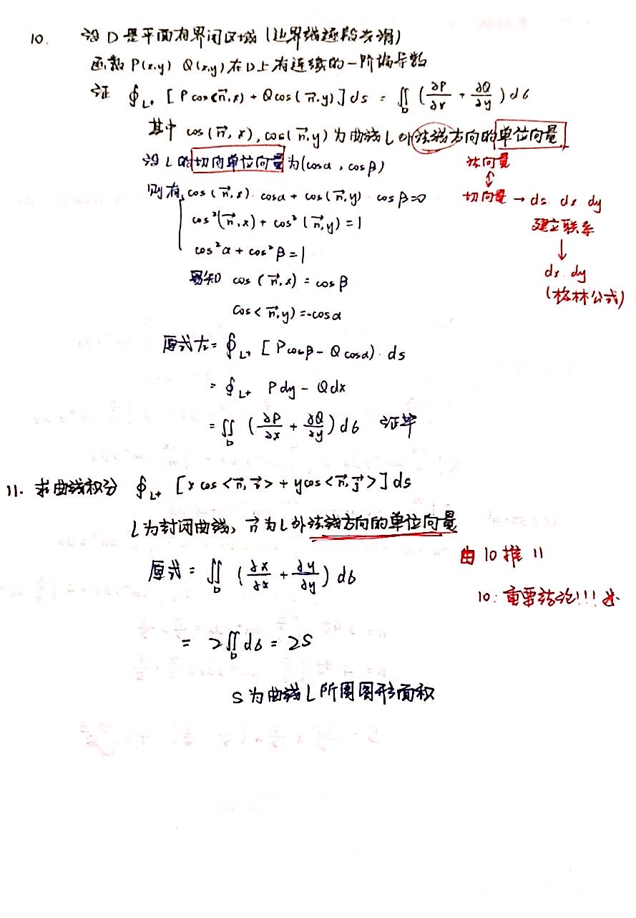
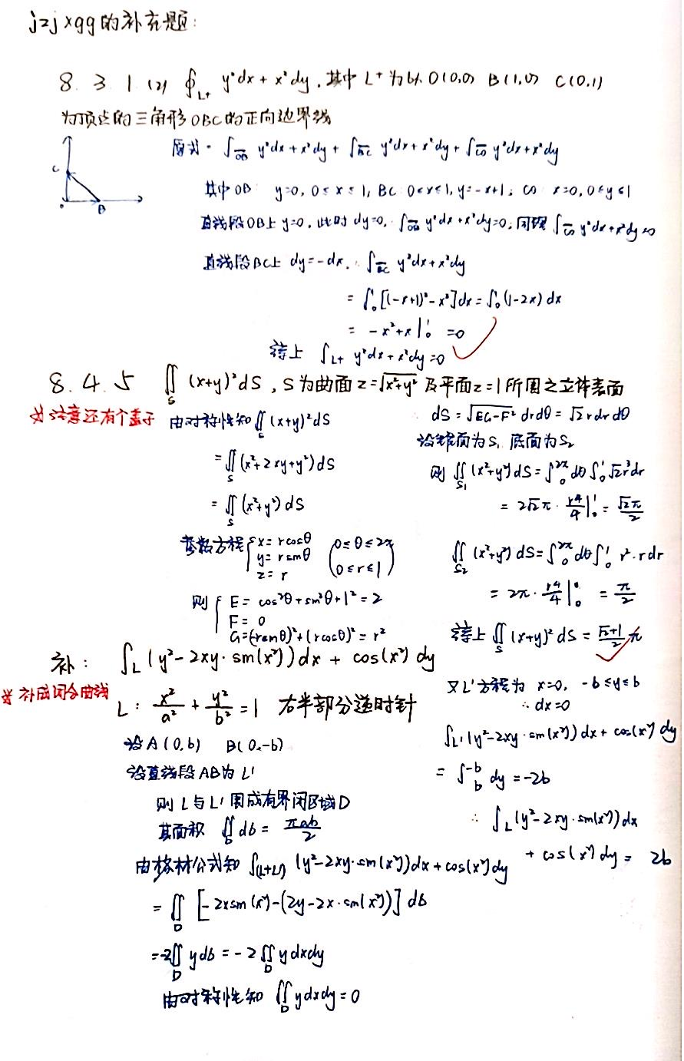
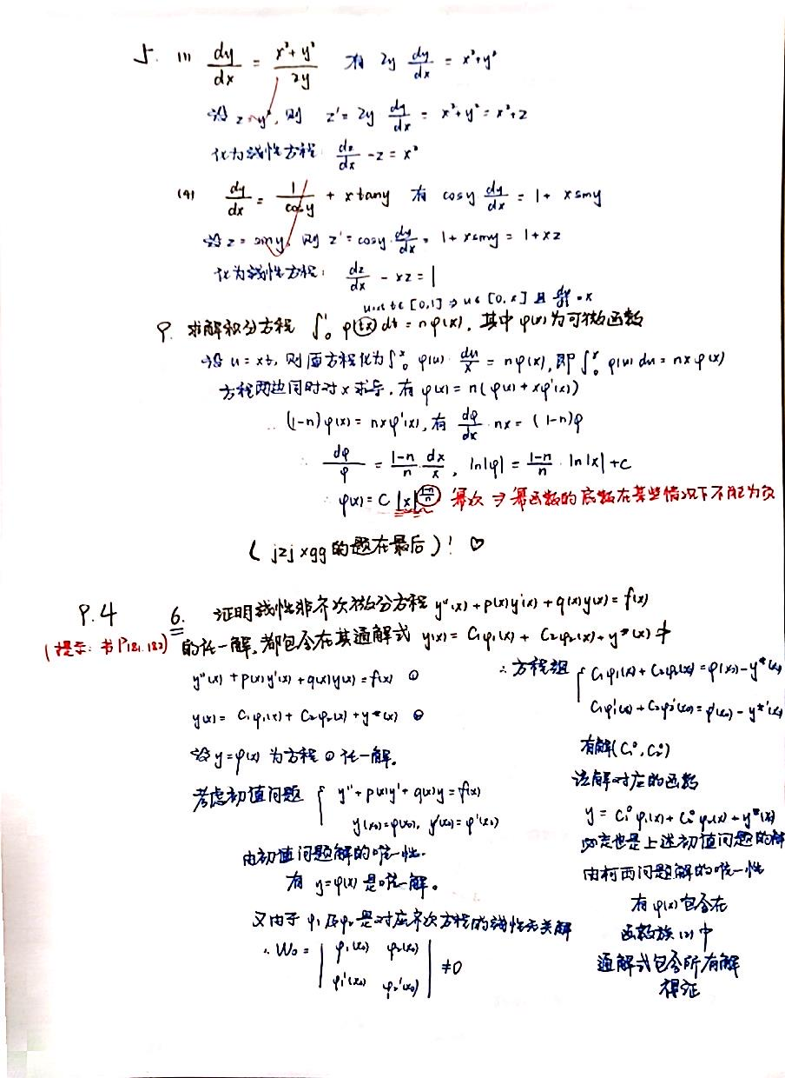
怎样学高数：模范作业
Notes:
抄题
对答案订正
写感想

Slide 11
三、知识点归纳
如何进行考前的准备

Slide 12
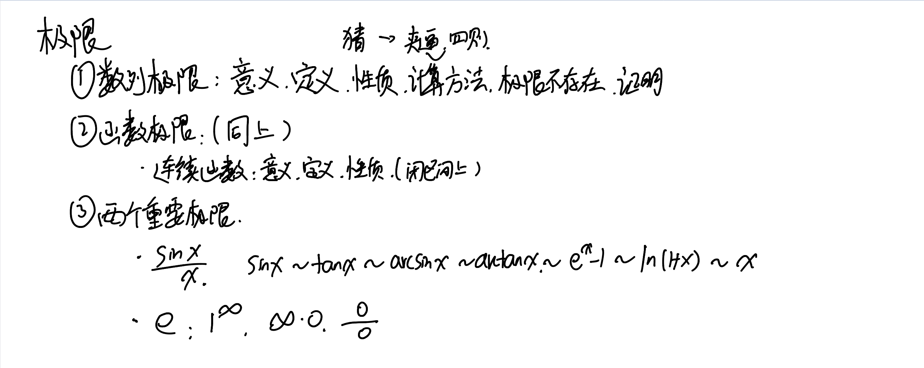
整理知识框架
Notes:
需要把里面具体的内容让学生自己去补充

Slide 13
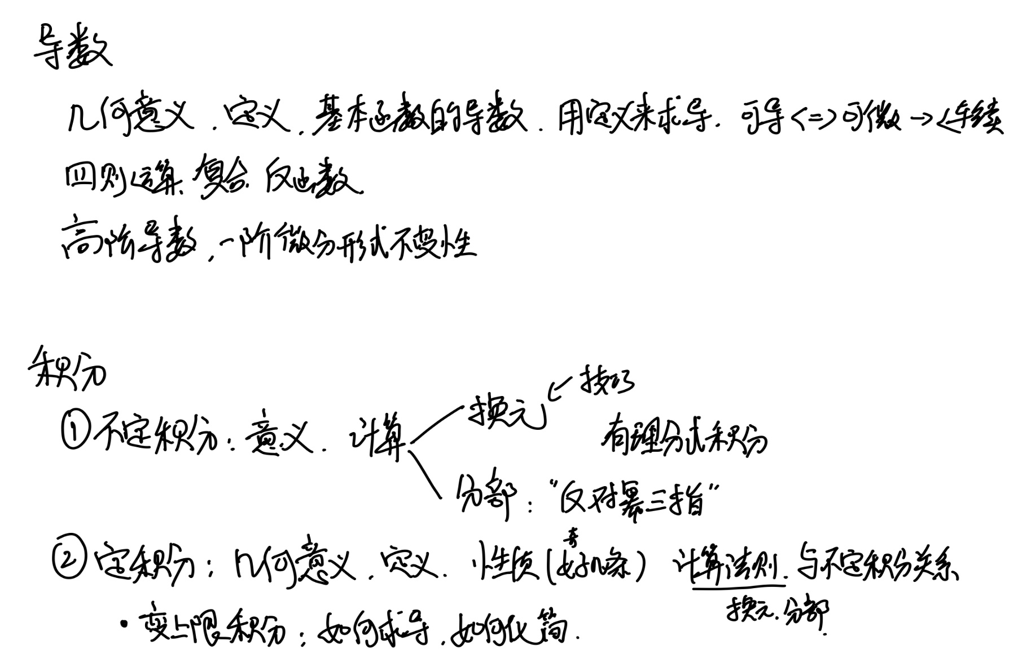
整理知识框架
Notes:
自己补充内容

Slide 14
四、例题思路讲解
习题是书本的影子

Slide 15
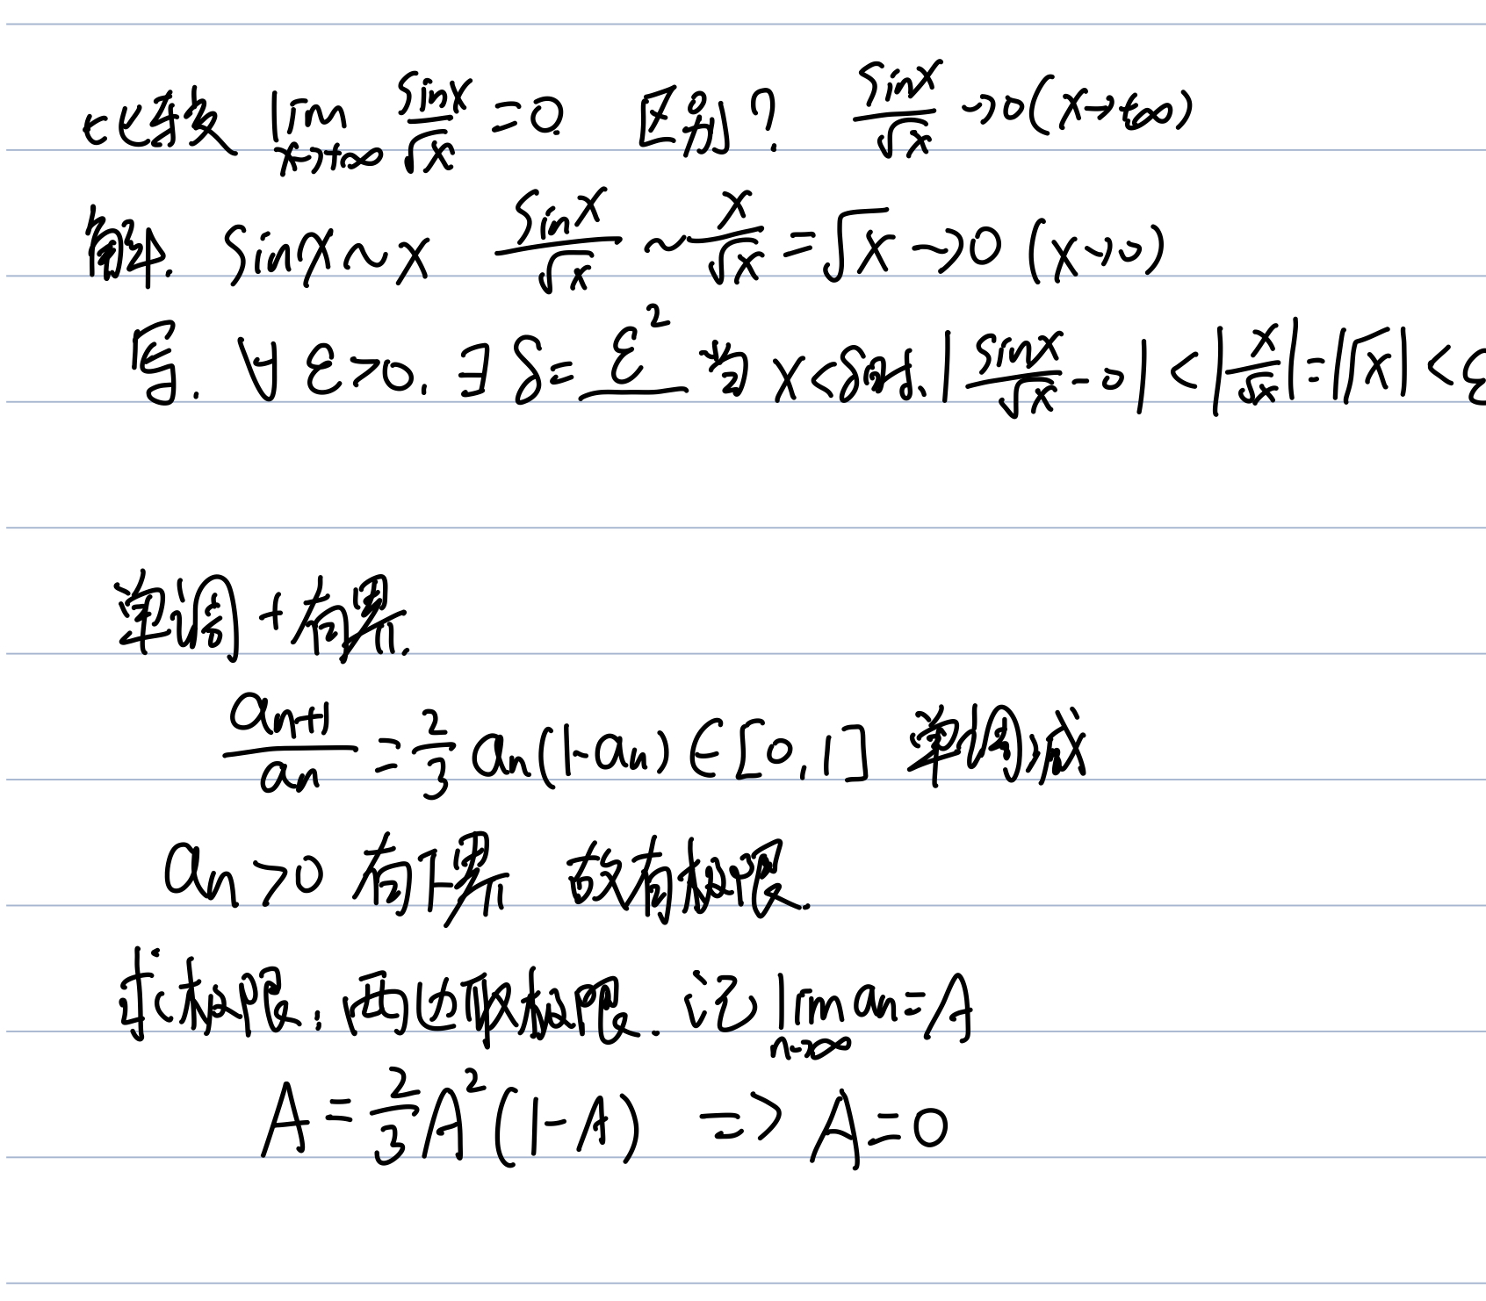
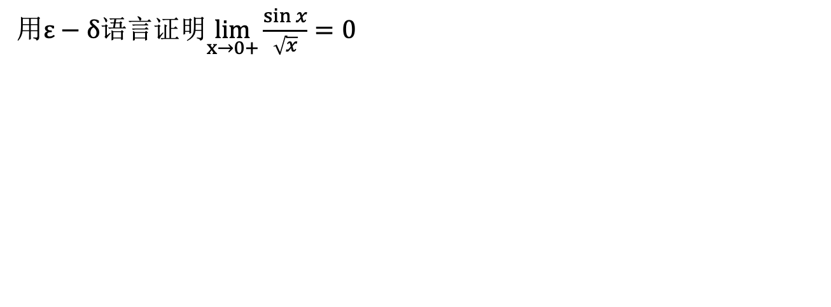
极限证明的例题
用$ε−δ$语言证明$\lim_{x→0+}{\frac{\sin{x}}{\sqrt{x}}}=0$

Slide 16
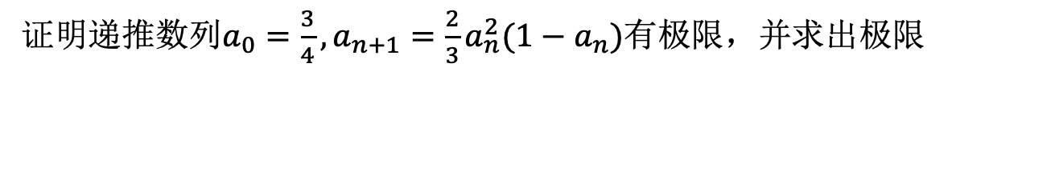
极限证明的例题
证明递推数列$a_{0}=\frac{3}{4},a_{n+1}=\frac{2}{3}a_{n}^{2}(1−a_{n})$有极限，并求出极限

Slide 17
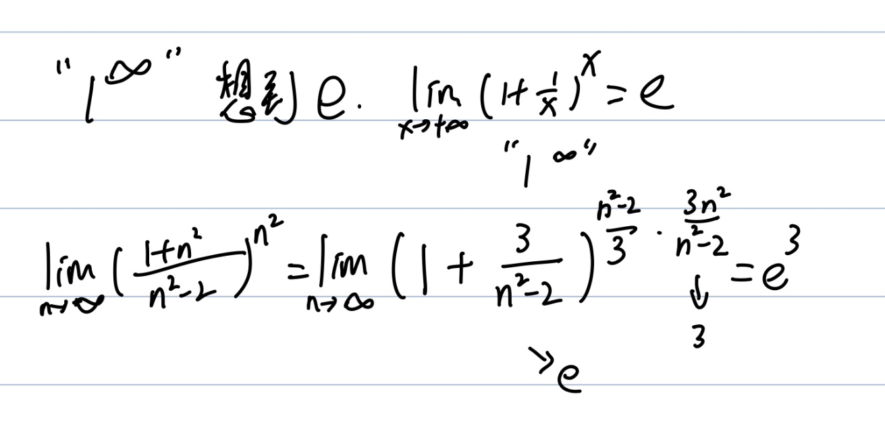
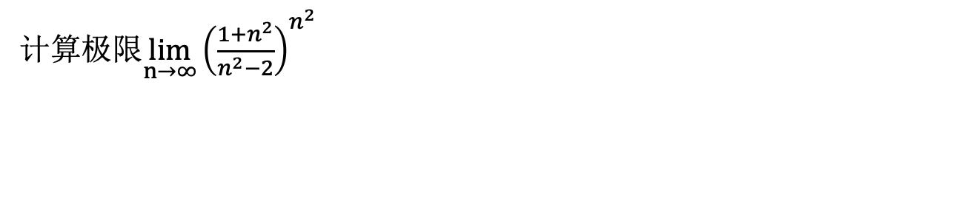
计算极限的例题
计算极限$\lim_{n→∞}{{\left(\frac{1+n^{2}}{n^{2}−2}\right)}^{n^{2}}}$

Slide 18
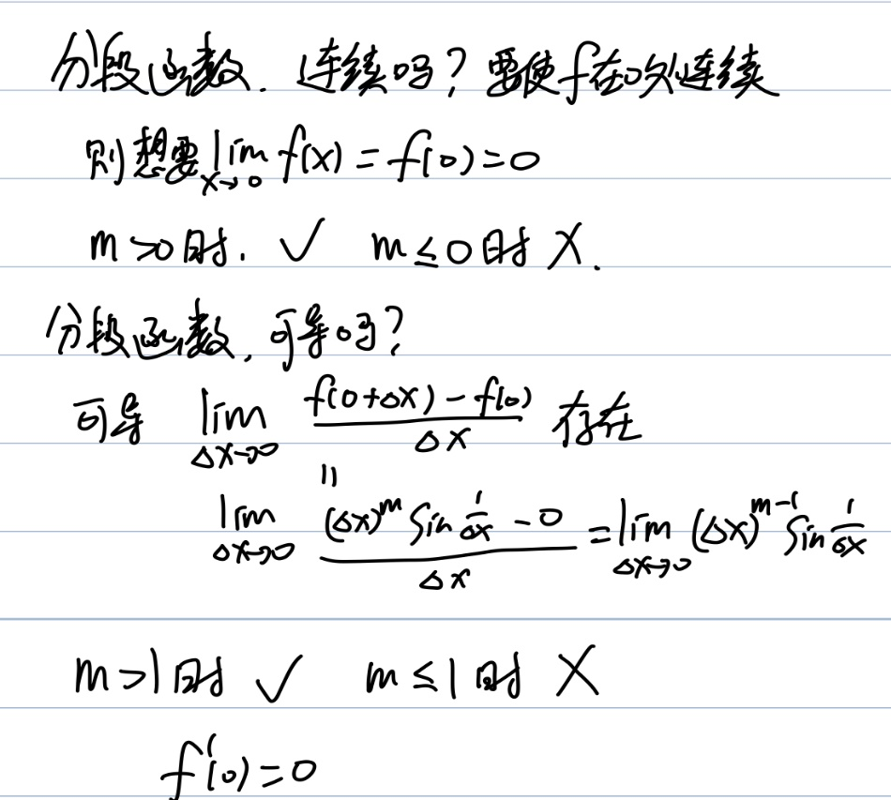
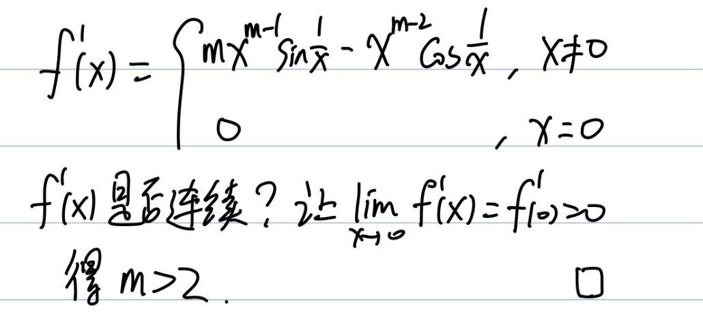
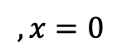
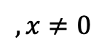
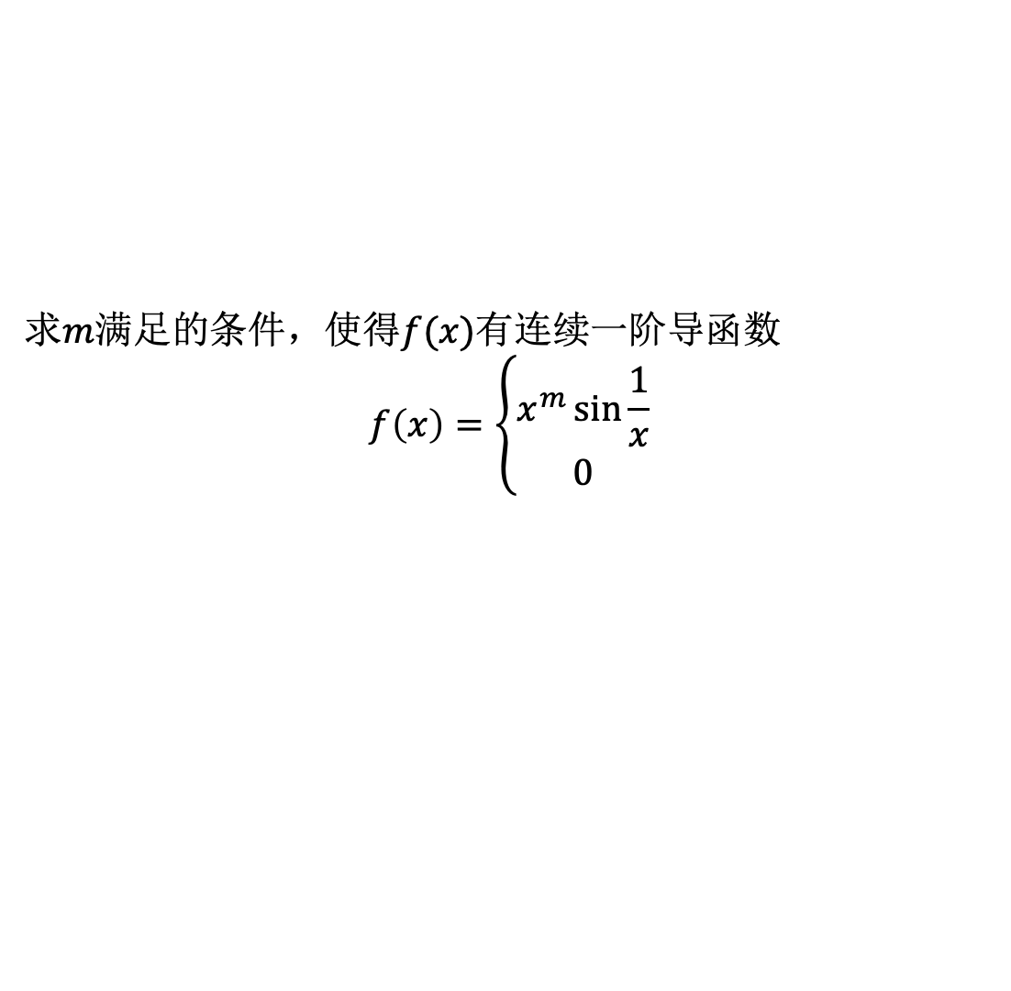
导数的例题
求$m$满足的条件，使得$f(x)$有连续一阶导函数
$$f\left(x\right)=\left\{\begin{aligned}x^{m}\sin{\frac{1}{x}} \\ 0\end{aligned}\right.$$
$$, x≠0$$
$$, x=0$$

Slide 19
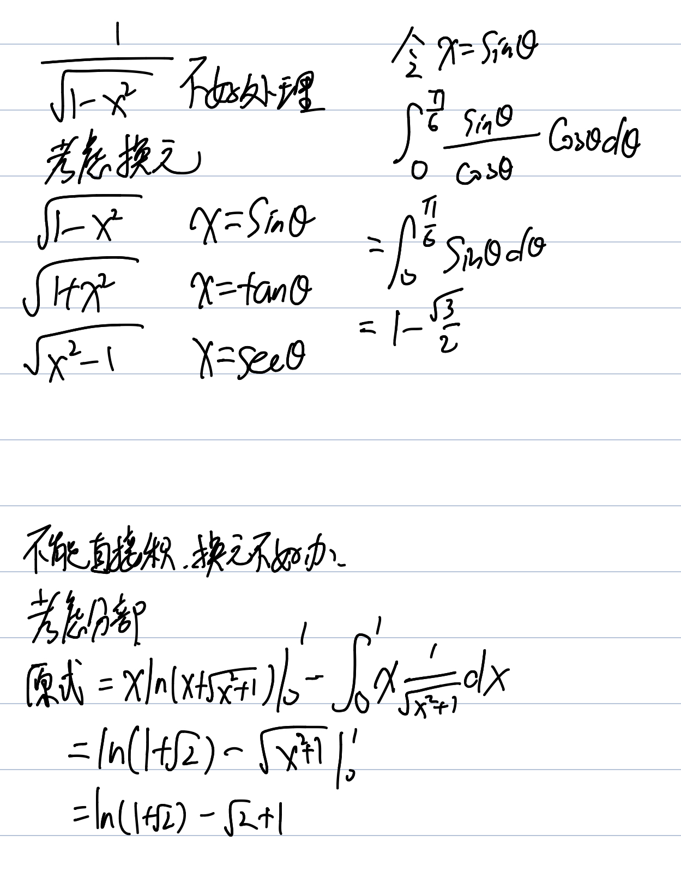
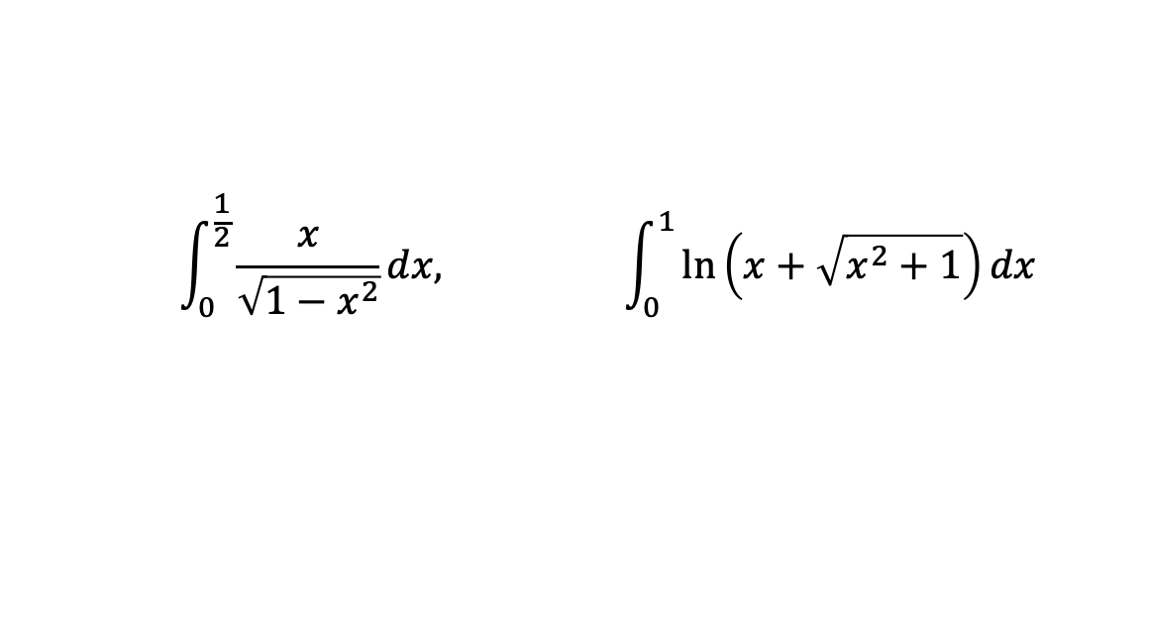
积分的例题
$$\int_{0}^{\frac{1}{2}}{\frac{x}{\sqrt{1−x^{2}}}}dx, \int_{0}^{1}{\ln\left(x+\sqrt{x^{2}+1}\right)dx}$$
“反、对、幂、三、指”

Slide 20

北大数学，兰大数学
携手同行
未名湖旁，萃英山下
守望相助
疫情终将过去，让我们齐心协力，共待黎明

Slide 21


欢迎关注

Slide 22
谢谢！

